Slide 1
Smart pillbox
Автор:
Моисеева Елизавета Юрьевна
Наставник:
Бочков Дмитрий Сергеевич

Slide 2
Проблема
Решение
Аудитория
Конкуренты
Монетизация
Почти каждый второй забывает о приеме таблеток, а это опасно для здоровья.
Планы

Slide 3
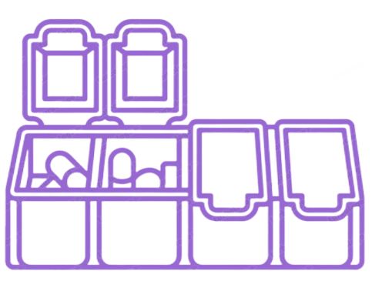
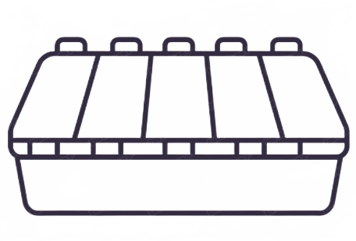
Система связи
Информационная система управления
Проблема
Исполнительная система
Решение
Приемник (передатчик)
Arduino NANO
Светодиоды
Buzzer
Аудитория
Кнопка
Открытый вид
Конкуренты
50 мм
Монетизация
25 мм
150 мм
Закрытый вид
Планы

Slide 4
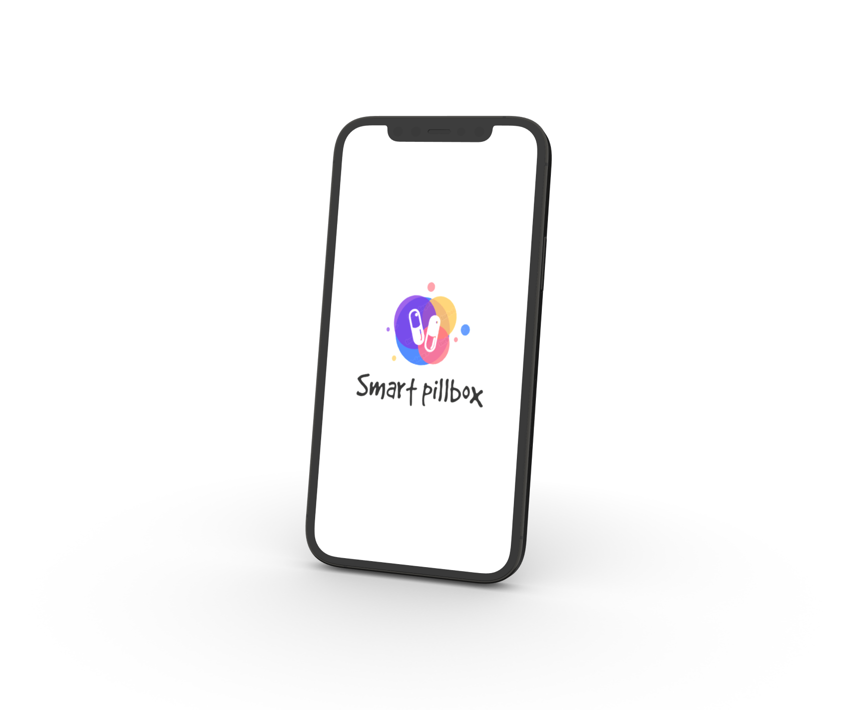
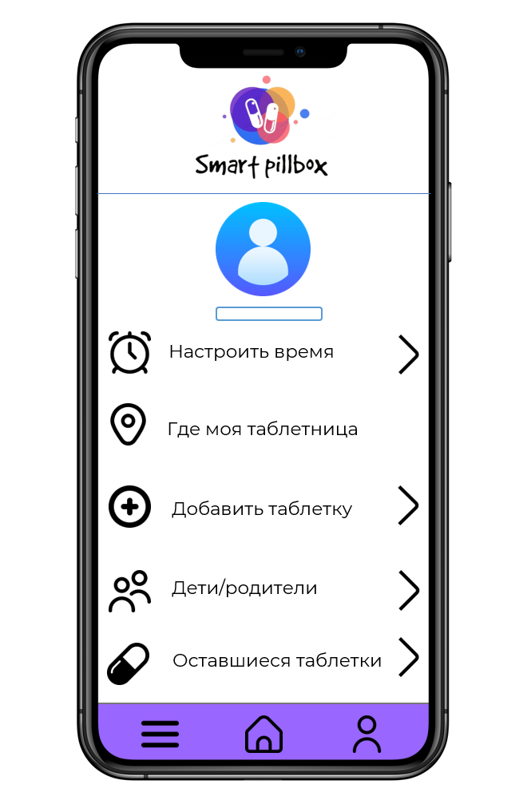
Проблема
Решение
Функции
Аудитория
Настройка времени приемов
Контроль за приемами лекарств близкими
Конкуренты
Определение местонахождения таблетницы
Монетизация
Отслеживание оставшихся таблеток
Планы

Slide 5
Сегмент рынка: B2C
Проблема
Решение
Возраст: старше 60
Род занятости: работающие/неработающие пенсионеры
Уровень дохода: средний/низкий
Возраст: 30-55 лет
Род занятости: постоянная работа
Уровень дохода: высокий/средний
Аудитория
Конкуренты
Монетизация
Возраст: 18-29 лет
Род занятости: студенты, подработка
Уровень дохода: средний/низкий
Возраст: 30-55 лет
Род занятости: домохозяйка/работающая мама
Уровень дохода: средний
Планы

Slide 6
Проблема
Решение
Аудитория
Конкуренты
Монетизация
Планы

Slide 7
Преимущества Smart pillbox
Проблема
Конкуренты
Решение
 | Обычная таблетница | таблетница неделька | Таблетница с таймером | Xiaomi таблетница | Smart pillbox
Компактность
Простота и удобство
Контроль за близкими
Отслеживание оставшихся таблеток
Настраиваемые напоминания
Удобная зарядка
Аудитория
Конкуренты
Критерии
Монетизация
Планы

Slide 8
Бизнес-модель
Проблема
Решение
Продажи
Таблетница
2300 ₽
Freemium
Подписка
300 ₽/ 3 месяца
Сервис
Гарантия
1 год
Аудитория
1,5
млн ₽
Чистый доход
через 3 года
Конкуренты
Окупаемость через 1 год
Монетизация
Планы

Slide 9
Целевой рынок
Проблема
Решение
TAM
(Total Addressable Market)
SAM
(Serviceable Available Market)
209 000 000 000 ₽
1 630 000 000 ₽
Аудитория
Конкуренты
SOM
(Serviceable & Obtainable Market)
Монетизация
160 000 000 ₽
Планы

Slide 10
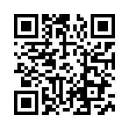
Январь
Февраль
Разработка дизайна мобильного приложения
Доработка прототипа
Проблема
Разработка прототипа
Расчет финансовой модели
Доработка дизайна приложения
Решение
Март
Апрель
Тестирование прототипа
Доработка мобильного приложения
Аудитория
Разработка прототипа мобильного приложения
Апробация системы
Переговоры с поставщиками материальных ресурсов
Поиск производственного помещения и работников
Конкуренты
Май
Контакты
Доработка системы
Монетизация
Моисеева Е.Ю.
8-904-695-43-44
liza.qween.moiseeva@mail.ru
Производство изделия
Внедрение системы в производство
Планы

